Slide 1
ШУМБРАТАДО

Slide 2
ГОСУДАРСТВЕННЫЕ СИМВОЛЫ РЕСПУБЛИКИ МОРДОВИЯ

Slide 3
Государственные символы Республики Мордовия
•ГЕРБ •Флаг •Гимн

Slide 4
ГЕРБ РЕСПУБЛИКИ МОРДОВИЯ

Slide 5
ГЕРБ РЕСПУБЛИКИ МОРДОВИЯ
Государственный герб РМ представляет собой изображение геральдического щита маренового (тёмно-красного), белого и тёмно-синего цветов с древним гербом Саранска в середине. Щит расположен внутри шейной гривны (национальное украшение) цвета золота. В нижней части гривны размещено 7 круговых орнаментов, означающих число городов в республике. Шейная гривна по внешней стороне обрамлена золотыми колосьями пшеницы, олицетворяющими традиционную приверженность мордовского народа к сельскохозяйственному труду. Колосья перевиты лентой маренового, белого и тёмно-синего цветов. В верхней части герба — 8-конечная розетка маренового цвета — символ солнца, добра, тепла, открытости. Автор эскиза герба — Н. Д. Чикринёв.

Slide 6
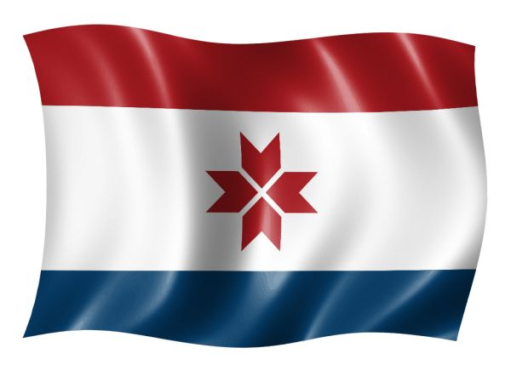
Флаг Республики Мордовия

Slide 7
.
Государственный флаг представляет собой прямоугольное полотнище с соотношением сторон 1:2. Состоит из 3 полос. Полоса маренового (тёмно-красного) цвета занимает ¹/₄ поля флага и символизирует жизнь, историческую память народа. Белая полоса занимает ²/₄ поля флага и символизирует чистоту намерений, духовную чистоту. По центру белой полосы располагается солярный знак — 8-конечная розетка маренового цвета — символ солнца, добра, тепла, открытости. Полоса тёмно-синего цвета занимает ¹/₄ поля флага и означает землю, напоённую водой, свободу, свободное развитие. Автор эскиза флага — А. С. Алёшкин.

Slide 8
ГИМН РЕСПУБЛИКИ МОРДОВИЯ
1. Ши валда, Мордовия, седистот сай, Ши валда, Мордовия, сельмосот палы, юрнай, Россиять мяшться мокшень сияста сюлгам, Россиять карксэземса эрзянь зырняста пулай.
Припев:
Шумбрат! Шумбрат, Мордовия! Гайняк! Гайняк, Мордовия! Кельгома краеньке - най панжи маеньке, Мокшэрзянь шачема-касома край! Шумбрат! Шумбрат, Мордовия! Морак! Морак, Мордовия! Павазу эряфсь катк тонь эрь кудозт сувай! Ульхть шумбра, ульхть шумбра, Кода сонць Сияжарсь, ульхть шумбра!
.

Slide 9
2. Тон ютыть, Мордовия, стака кить-янт, Тон молить, Мордовия, витьстэ, верьга кандыть прят. Вий макснесть келей Мокшась ды бойка Сурась, Секс течис тон седейс ды оймес - прок ванькс лисьмапрят.
Припев.
3. Ты трудной дорогой, Мордовия, шла, России держалась и голову гордо несла. Давали силы вольные Мокша, Сура, Ты духом была и осталась сильна и добра.
Припев.
.

Slide 10
ВАСТОМАЗОНОК
УЛЕДЕ ШУМБРАТ!

